Slide 1
Інфекція глибоких шарів м'яких тканин (фасциіт, міонекроз) і клітинних просторів (шиї, грудної клітки, заочеревинного простору). Остеомієліт.
Вінницький національний медичний університет імені М.І. Пирогова
Кафедра загальної хірургії
Лектор: доц. Ошовский Іван Никифорович
Вінниця - 2021

Slide 2
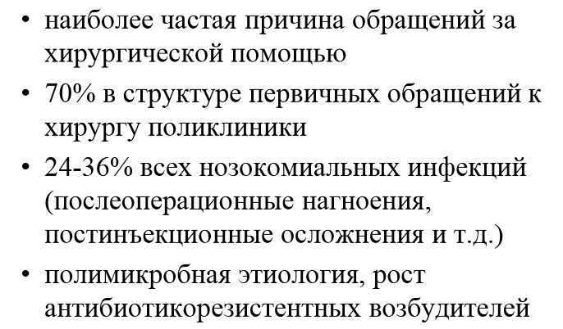
Актуальність проблеми
найбільш часта причина зверенення за хірургічною допомогою
70 % у структурі первинних звернень до хірурга поліклініки
24-36 % усіх нозокоміальних інфекцій (пісяопераційні нагноєння, постінєкційні ускладнення тощо)
полімікробна етіологія, зростання кількості антибіотикорезистентних штамів
Where was Coretta Scott King born?
What did her parents do?
Did she experience prejudice or injustice because of her race when she was a child?
What kind of a student was she?
What were her interests?
Did she go to college? If so, where?
Notes:
‹#›
Insert a map of your country.

Slide 3
Некротизуюючі інфекції м’ягких тканин
Некротизуючі інфекції м'яких тканин (НІМТ) - важкі, швидко або блискавично прогресуючі інфекції м'яких тканин, що супроводжуються вираженою інтоксикацією, що, переважно, вражають фасції, м'язи або жирову клітковину, перебігають без утворення гнійного ексудату або при його непропорційно малій кількості. Залежно від переважаючого морфологічного субстрату, як правило, виділяють некротизуючий фасциіт, міозит і целюліт.

Slide 4
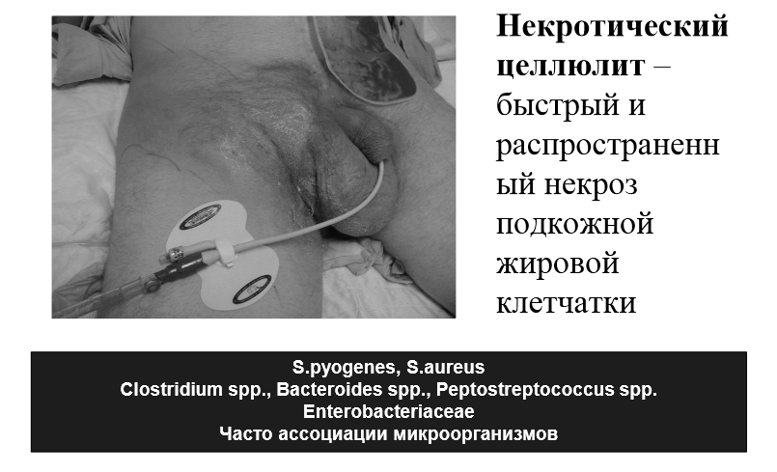
Некротизуючий целюліт – швидкий і поширений некроз підшкірної жирової клітковини

Slide 5
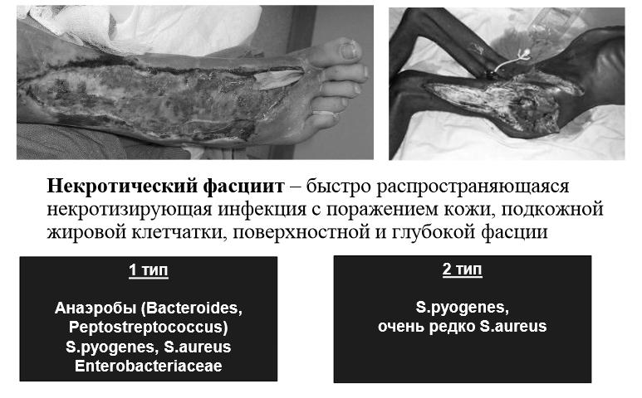
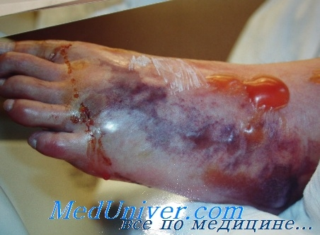
Marriage to Martin Luther King
Where did Coretta and Martin meet?
Where did they live when they were first married?
Where did Martin Luther King work?
Некротизуючий фасциіт – некротизуюча інфекція, що швидко поширюється з ураженням шкіри, підшкіроної жирової клітковини, поверхневої і глибокої фасцій
Notes:
‹#›
Insert a picture of one of the geographic features of your country.

Slide 6
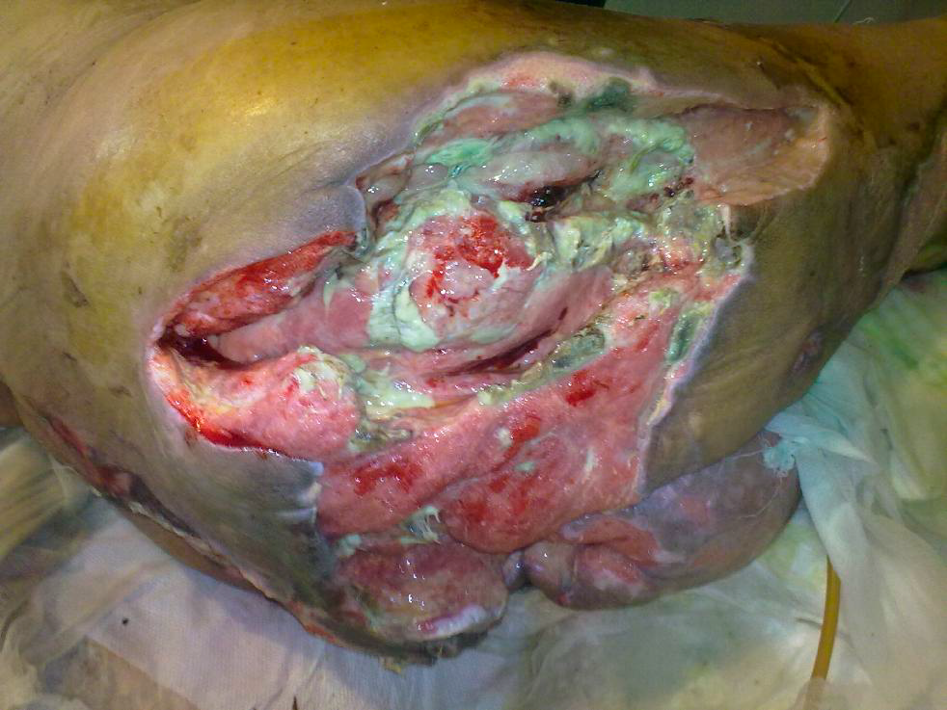
Starting the civil rights movement
Хворий К., 49 років, некротичний целюлофасциіт тканин крижово-куприкової і правої сідничної ділянок.
Notes:
‹#›
Insert a picture illustrating a season in your country.

Slide 7
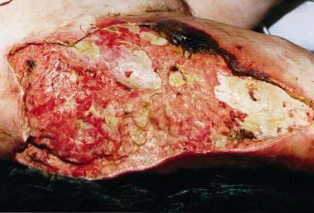
Стан при поступленні у 65 - річної пацієнтки з НФ після протиправцевого щеплення .

Slide 8
Актуальність
Захворювання вперше описано Гіппократом в V столітті до н.е.
Перший випадок , описаний в Сполучених Штатах , датується 1871 р.
Термін «некротизуючий фасциіт» вперше застосований в 1952 р.
Поширеність серед дорослих становить 0,4 випадки на 100000 чоловік .
Поширеність серед дітей становить 0,08 випадка на 100000 чоловік .
Смертністю від 30 до 50 % .

Slide 9
Діагностичні критерії некротизуючого фасциіту по Fisher, 1979
Екстенсивний некроз поверхневої фасції з поширенням на суміжну шкіру.
Середня чи важка системна інтоксикація з порушенням свідомості.
Відсутність первинного втягнення в процес м'язів.
Відсутність клостридій в мазку з рани.
Відсутність судинної оклюзії, як причини некрозу.
Гістологічно: лейкоцитарна інфільтрація, вогнищевий некроз фасції і навколишніх тканин, а також мікросудинні тромбози.

Slide 10
Визначення стрептококового токсичного шокового синдрому
(Streptococcal toxic shock syndrome)
I. Виділення стрептококів групи А (Streptococcus pyogenes)
А. з стерильних в нормі рідин і порожнин організму (наприклад: кров, ліквор, плевральний і перитонеальний секрет, тканинна біопсія, хірургічна рана).
Б. з нестерильних рідин і порожнин організму (зів, мокрота, піхва, поверхневі ушкодження шкіри).
II. Клінічні ознаки
А. гіпотензія: систолічний тиск <9 0 мм Hg (у дорослих), <5 Perzentile (у дітей) і
Б.> 2 з наступних клінічних змін:
• Ниркова недостатність. Креатинін> 177 μmol / l. При попередньо існуючій ниркової недостатності - подвоєння цього показника.
• Порушення коагуляції. Тромбоцити <100 000 / μl або дисеміноване внутрішньосудинне зсідання.
• Функція печінки. Подвоєння показників АСТ, АЛТ або білірубіну удвічі в порівнянні з нормою або (при попередньо існуючій печінковій патології) подвоєння індивідуальних показників).
• розвинувся респіраторний дистрес-синдром.
• Генералізовані еритематозні висипання, можливо з утворенням пухирів.
• некрози мяких тканин(некротизуючий фасциіт або міозит, гангрена).
Notes:
‹#›

Slide 11
Фактори ризику некротизуючого фасциіту
Тип I:
Цукровий діабет.
Важке захворювання периферичних судин.
Ожиріння.
Алкоголізм і цироз.
Внутрішньовенне введення лікарських препаратів.
Пролежні.
Недоїдання.
Пацієнт після операції або з проникаючим пораненням.
Абсцес жіночих статевих органів.
Типа ІI:
Цукровий діабет.
Важке захворювання периферичних судин.
Нещодавні пологи.
Травма.
Пошкодження м'язів.
Вітряна віспа.
Про роль застосування нестероїдних протизапальних засобів є суперечливі відомості
.

Slide 12
Клініка і діагностика некротизуючого фасциіту
• Швидке прогресування еритеми в міхур, екхімоз і некроз або гангрену.
• Набряк «здерев'янілих» підшкірних тканин, що поширюється за межі еритеми.
• Відсутність реакції на емпіричну протимікробну терапію.
• Висока температура тіла і виражена системна токсичність.
• Виражений сильний біль, без тенденції до стихання, непропорційна шкірним проявам.
• У міру прогресування захворювання біль наближається до шкірної анестезії.
• Крепітація при некротизуючому фасцміті типу I.
• Може виникати на будь-якій ділянці тіла, хоча у більшості випадків спостерігається на нижніх кінцівках
• Часто зустрічається на черевній стінці і в промежині.
• Рутинні лабораторні тести неспецифічні.
• Для культурального аналізу краще виконувати глибоку біопсію.
• Стандартна рентгенографія не дає необхідної інформації, за винятком випадків наявності повітря в тканинах.
• МРТ допомагає визначити масштаб ураження, але при цьому не слід відкладати консультацію хірурга.
• При макроскопічному дослідженні виявляються набряклі, тьмяні, фасції сірого кольору з довгими і тонкими ділянками некрозу.
• Некроз поверхневих фасцій і жирової клітковини призводить до утворення рідкого гною з неприємним запахом.
• При гістологічному дослідженні виявляється некроз підшкірно-жирової клітковини, васкуліт та локальні крововиливи.

Slide 13
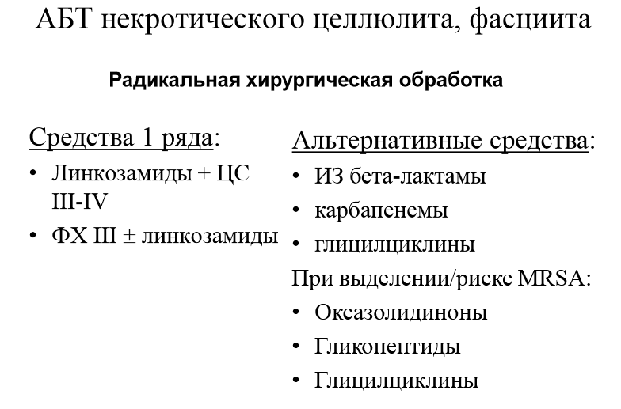

Slide 14
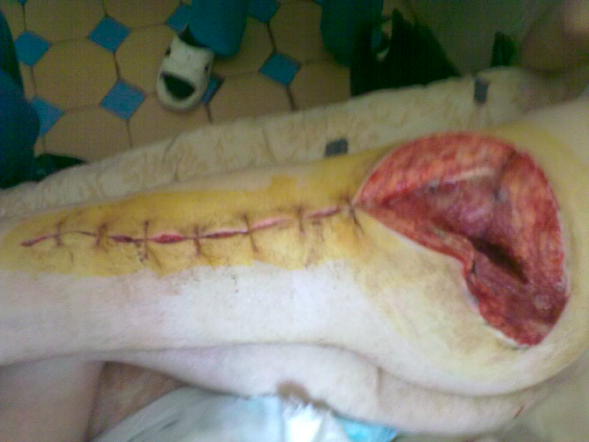
Raising her children and using her gifts
Хворий Н., 20 років, некротичний целюлофасціоміозит лівого стегна (10-а доба стаціонарного лікування).
Notes:
‹#›
Insert a picture of an animal and or plant found in your country.

Slide 15
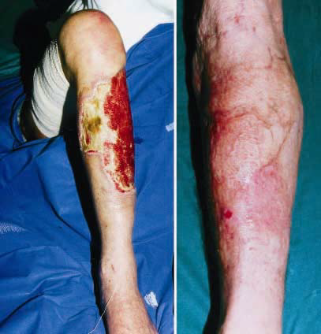
А. 52-річний пацієнт з некротизуючим фасциітом гомілки після забиття,
Б. 3 роки після пластики клаптем з використанням m. latissimus dorsi, комбінованої з пластикою розщеплени мшкірним клаптем

Slide 16
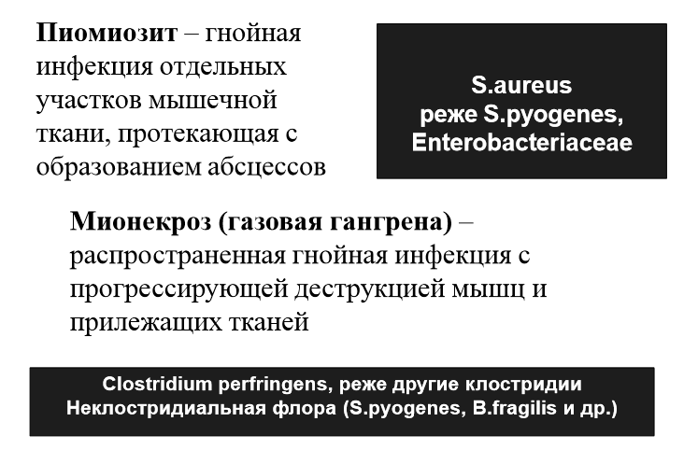
Піоміозит – гнійна інфекція окремих ділянок мязових тканин, які перебігають з утворенням абсцесів
Міонекроз (газова гангрена) – поширена гнійна інфекція з прогресуючою деструкцією мязів і прилеглих тканин
Notes:
‹#›
Add key points in the history of your country to the timeline.

Slide 17
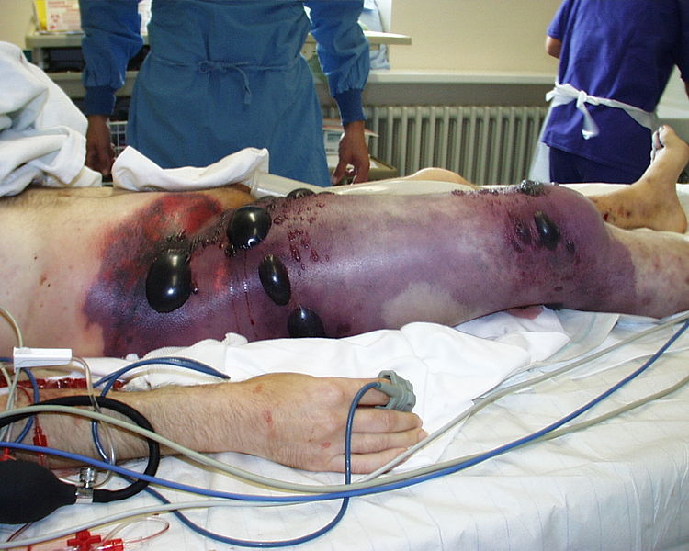
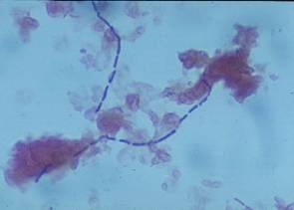
Notes:
‹#›

Slide 18
Актуальність
Поширеність і висока частота анаеробної інфекції (40-95%).
Виняткова тяжкість перебігу.
Висока летальність (50-60%).
Висока інвалідизація(50% - ампутації).
Медико-економічне значення.

Slide 19
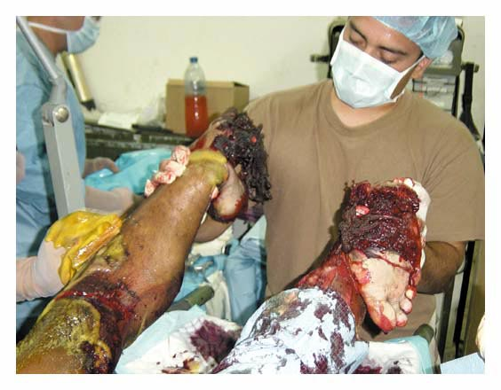
Причини розвитку анаеробної інфекції
У 65% випадків - великі і глибокі пошкодження тканин, особливо кінцівок з переломами кісток.
У 35% випадків - операції на шлунково-кишковому тракті, жовчних, сечовивідних шляхах, опіки, відмороження, гнійно-запальних захворювання.

Slide 20
Додаткові фактори анаеробного патологічного процесу
Значна крововтрата
Місцева ішемія тканин
шок
Голодування
Стрес
Перевтома
Супутні захворювання: цукровий діабет, колагенози, злоякісні пухлини та ін.
Тривалий прийом гормонів і цитостатиків
Первинний і вторинний імунодефіцити

Slide 21
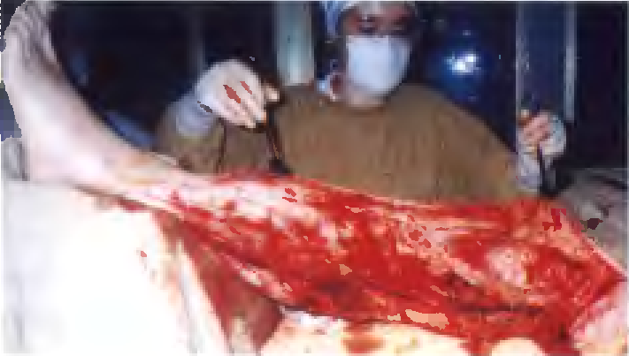
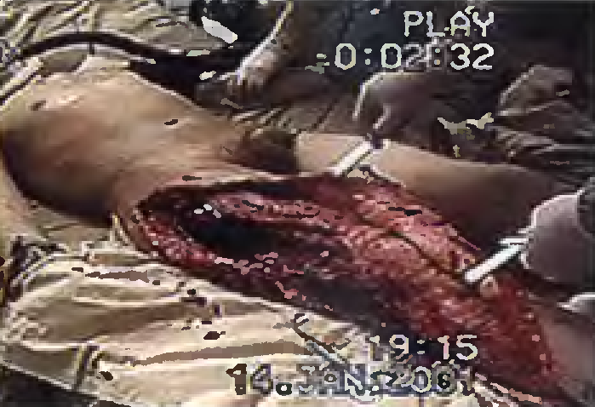
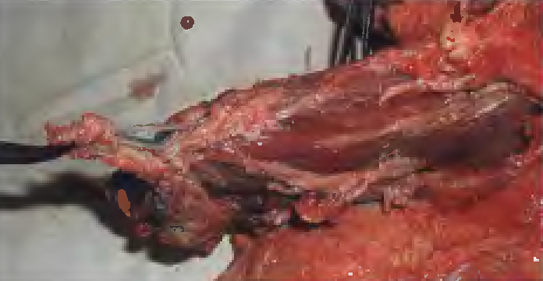
Анаеробна неклострідіальная флегмона правого стегна і гомілки у хворої, яка страждає на цукровий діабет протягом 11 років.
Некротичний фасціоцелюліт і міозит правого стегна у ВІЛ-інфікованого хворого, викликані P. melaninogenica і Staphylococcus aureus
Тромбоз м'язової артерії та вени (взяті затискачем) при неклострідіальному (бактероідному) міозиті m.bicepitus femoris

Slide 22
Классификация
1.За етіологією
Клостридіальні (спороутворюючі) | Неклостридіальні (неспороутворюючі) - бактероїдні, -пептострептококові, -фузобактеріальні
2. По характеру м/флорм
Моноінфекція
Поліінфекція (2 и >анаеробів)
Змішана
3. За причиною виникнення:
Травматичні
Спонтанні
Ятрогенні
4.За джерелом інфекції
Екзогенная (правець, клостридіальний міонекроз та ін.)
Ендогенна (п/опер. флегмона, гангрена Фурньє та ін.)

Slide 23
Групи клостридіальної інфекції
1.C.perfringes, C.septicum, C.oedematiens (токсико-протеолітичні властивості)
2. C.histoliticum, C.bifermentans, C.sporogenes, C.fallax (протеолітична активність)
3. C.tertium, C.butiricum, C.paraputrificum, C.sartagoforum, C.sordeli, C.capitovales

Slide 24
Діагностика
1.Інкубаційний період(87%) – 3-4 доби.
2.Місцеві ознаки - постійні сильні болі, відчуття розпирання при відсутності ознак вираженого гнійного запалення, швидко прогресуючий набряк, фліктени, слабковиражений рановий вміст (кров'янистий ексудат), набряклі сірі м'язи, путрідний запах, крепітація.

Slide 25
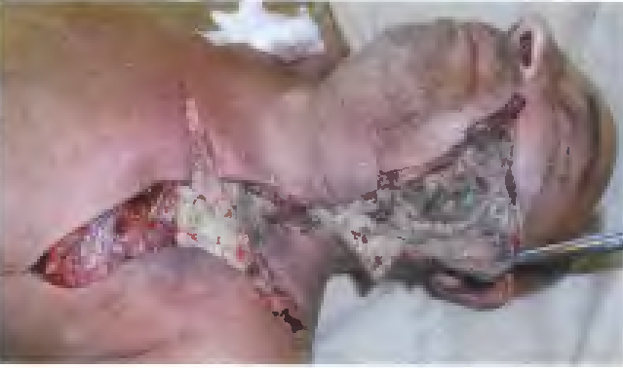
Анаеробні флегмони виникають в типових місцях локалізації анаеробів. В даному випадку в результаті одонтогенної інфекції розвинулася велика анаеробна неклострідіальная флегмона лівої половини обличчя, шиї та грудної клітки.

Slide 26
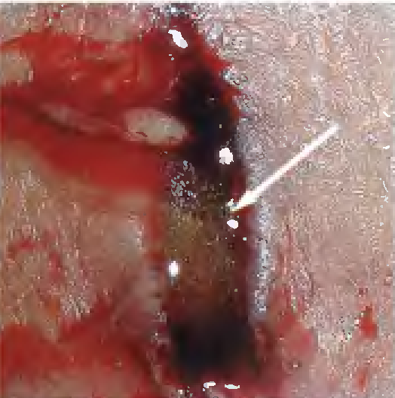
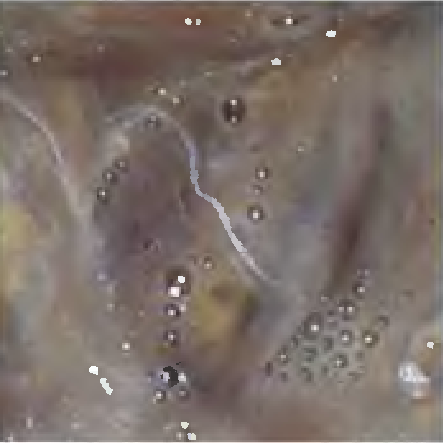
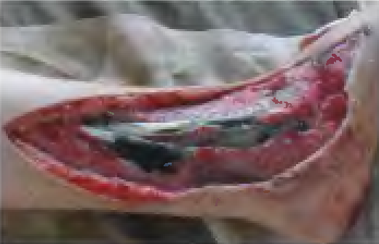
Характерні ознаки анаеробної інфекції:
Бульбашки газу в тканинах і гнійному ексудаті
Профарбовування ран і порожнин в чорний колір
Серозно-геморагічний, гнійно-геморагічний і гнійний ексудат з бурими, сіро-коричневими виділеннями і наявність в ньому невеликих крапельок жиру.

Slide 27
Діагностика
3. Загальні симптоми – интоксикаційний с-м (гіпертермія до 40С°), зниження А/Т, тахікардія, порушення свідомості, дисфункція органів і систем до гострої функціональної недостатності, ДВЗ, жирова емболія, глибокий флеботромбоз.
4. Бактер. дослідження (мазки-відбитки, бактеріоскопія нативних мазків по Грамму, посів ексудату, забір тканин)
5. Газовая хроматографія (виявлення специфічних летких жирних кислот и токсичних метаболітів)

Slide 28
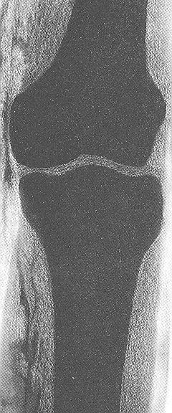
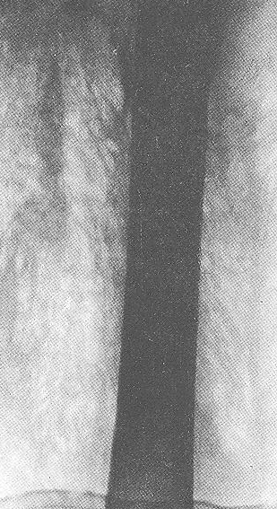
Діагностика
6. Біохімічні маркери (10-оксистеаринова и 10 – оксиоктадинова кислота)
7. Експрес метод - лазерна флюоресцентна діагностика (метод ак. Н.Бажанов и співавт.)
8. Рентгенологічні методи, КТ, МРТ (с-м «ялинки»)

Slide 29
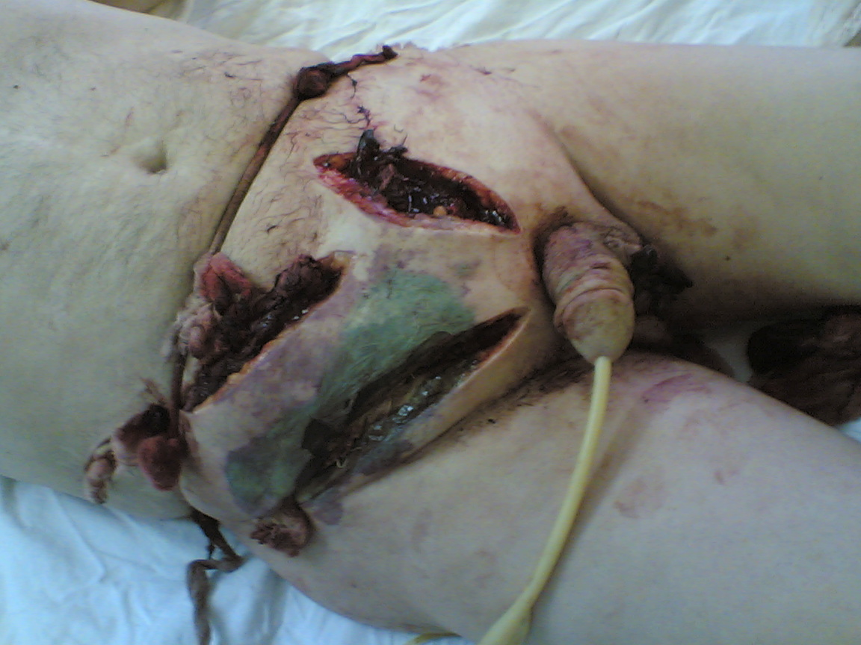
Анаеробна флегмона передньої черевної стінки

Slide 30
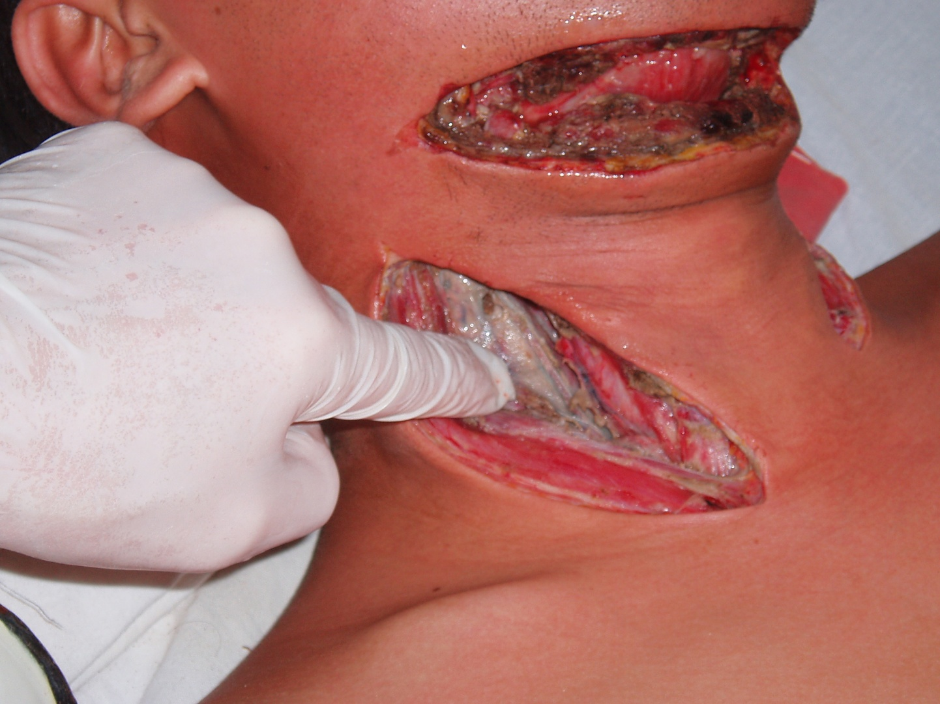
Мязи по типу «вареного» мяса

Slide 31
Основні напрямки лікування при анаеробній інфекції
Ліквідація життєвоважливих розладів.
Боротьба з некрозом, що поширюється.
Відновлення функції ураженої кінцівки.

Slide 32
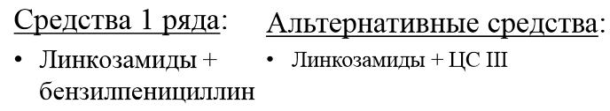
Завдання лікування
1.Попередження розмноження і поширення анаеробної інфекції:
- повноцінна обробка рани без ушивання,
- широке дренування,
- кисеньвмісні а/септики,
- а/біотикотерапія:
АБТ мионекрозу, викликаного C. perfringens

Slide 33
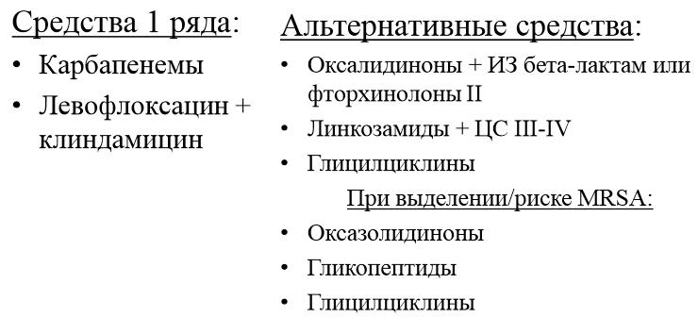
АБТ міонекрозу, викликаного неклостридіальною флорою
- спец. сироватки (п/гангренозна 150000МО),
- ензимотерапія,
- ГБО, обробка повітряно-плазменим потоком, обрабка ран озонованими розчинами и т. п.).

Slide 34
"Амстердамська схема" організації допомоги
Підозра на АІ.
Направлення хворого в спеціалізований центр ГБО + 1-2 млн. Од пеніциліну (напівсинтетичний)
Ревізія в перев'язочній, посів ексудату, тканину на гістологію, кров на бак. Посів
Rö - графія ураженого сегмента
Маркування меж шкіри
Інтенсивна терапія

Slide 35
2.Адекватні хірургічні методи:
максимально рання обробка рани (до 12год), ретельний гемостаз,
зняття швів і повне розкриття рани, відмова від швів,
широкі «лампасні» розрізи,
розтин флегмони з проточно-аспіраційним дренуванням, відмова від тугого тампонування ран,
некректомія до «чистої» рани,
висока ампутація без ушивання ампутаційної кукси.

Slide 36
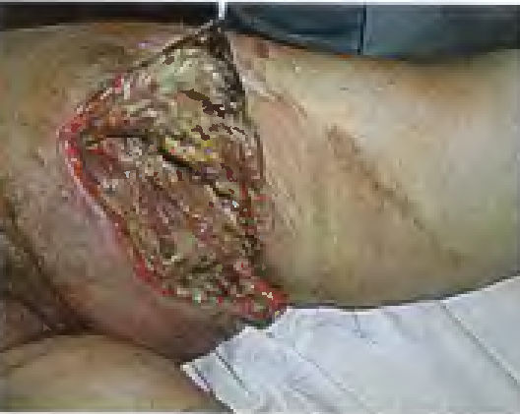
Недостатня ревізія рани призводить до хибної оцінки розмірів флегмони, обсягу і глибини ураження тканин, що веде до неминучого прогресуванню захворювання з розвитком сепсису.

Slide 37
3.Обовязкове використання фізичних методів обробки рани (УЗ ран, лазерне опромінення, АПК, пульсуюючі струмені і т.п.).
4.Стимуляція захисних сил организму:
- переливання СЗП, препаратов крові,
- іммунотерапія (пентаглобулін, поліоксидоній)
- загальнозміцнююча терапия.
5.Знезараження токсинів:
- введеня специфячних токсинів,
- инфузійна дезінтоксикаційна терапія,
- гепаринотерапія.
6.Методи гравітаційної хірургії:
- УФО крові,
- лімфосорбція,
- в/в лазерне опромінення крові,
- ксеноспленосорбція.

Slide 38
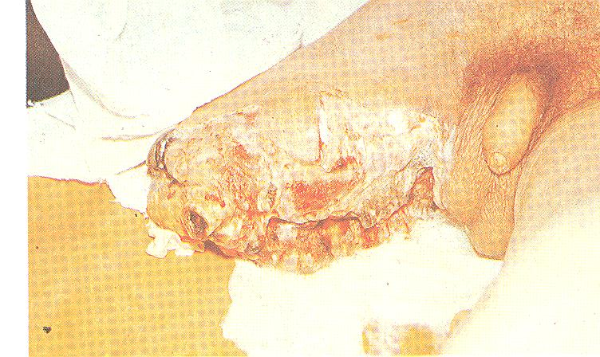
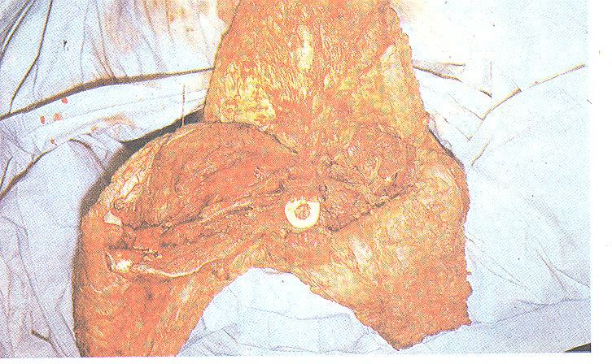
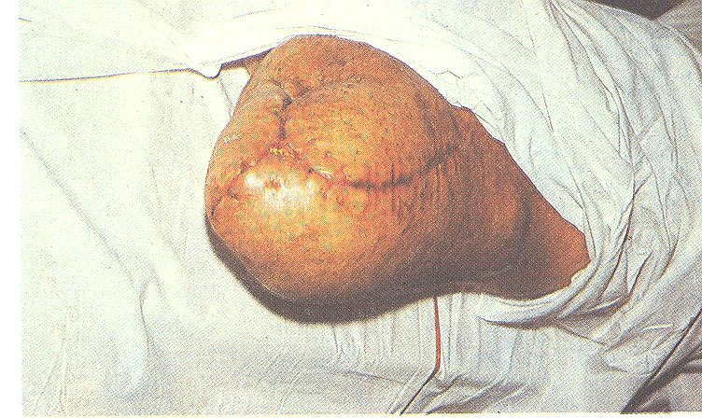
Клостридіальний міонекроз ампутаційної культі (етапи лікування)

Slide 39
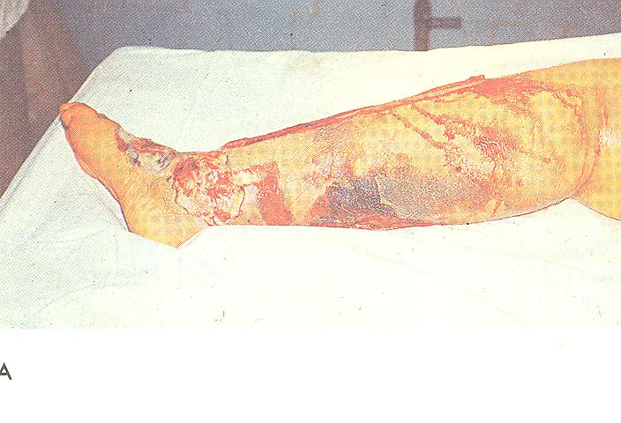
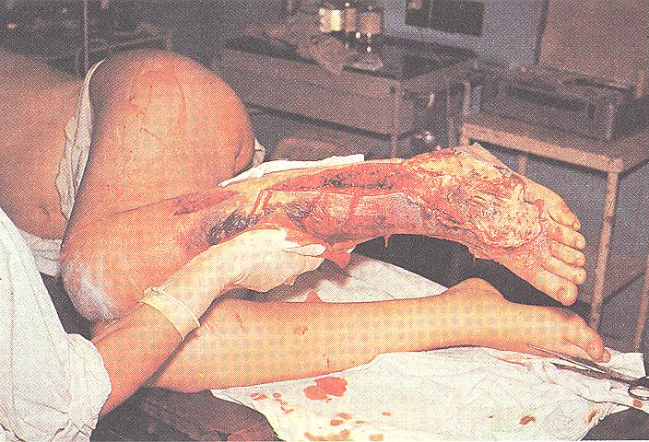
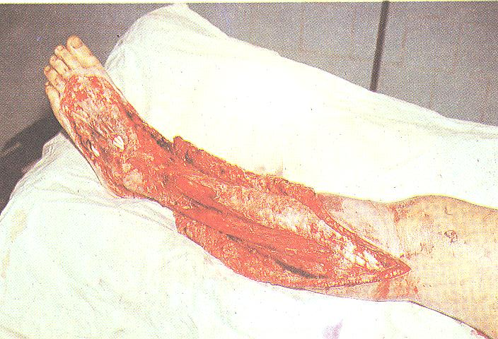
Некротичний целюліт правої гомілки (етапи лікування)

Slide 40
Обов'язково потрібно памятати!
Повноцінна хірургічна обробка.
Дотримання термінів обробки.
Ретельний гемостаз, раціональне дренування ран, відмова від давлячих пов'язок і тугого тампонування.
Відстрочений остеосинтез при переломах кісток.
При підвищеному ризику АІ - відстрочені шви, пеніцилінопрофілактіка.
Колостомія при глибоких пошкодження органів малого таза.
Профілактика правця.

Slide 41
Гнійні захворювання шиї
Особливістю абсцесів і флегмон шиї є наявність в цій ділянці багатьох життєвоважливих утворень: судин і нервів, трахеї, гортані, стравоходу, щитовидної залози, що створює значну небезпеки в розвитку і перебігу хвороби, а також ускладнює оперативне лікування.

Slide 42
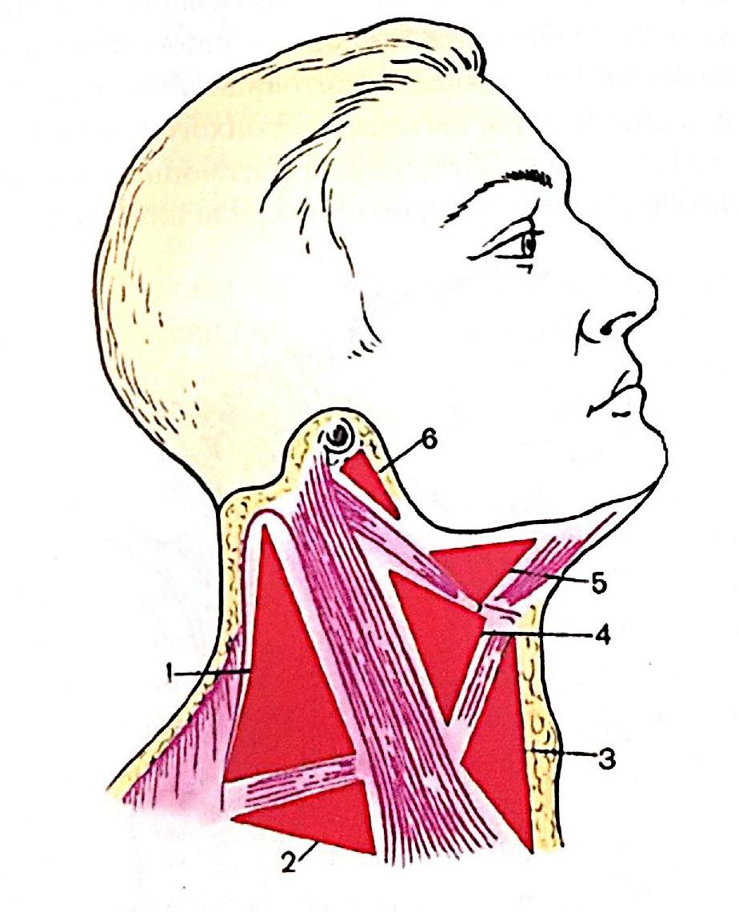
Топографія фасціальних просторів шиї
1, 2 – trigonum coli laterale;
1 – trgonum omotrapecioideum;
2 - trigonum omoclaviculare;
3,4 –trigonum colli mediale;
3 - trigonum omotracheale;
4 - trigonum caroticum;
5 - frigonum suprahyoideum;
6 - fossa retromandibularis.

Slide 43
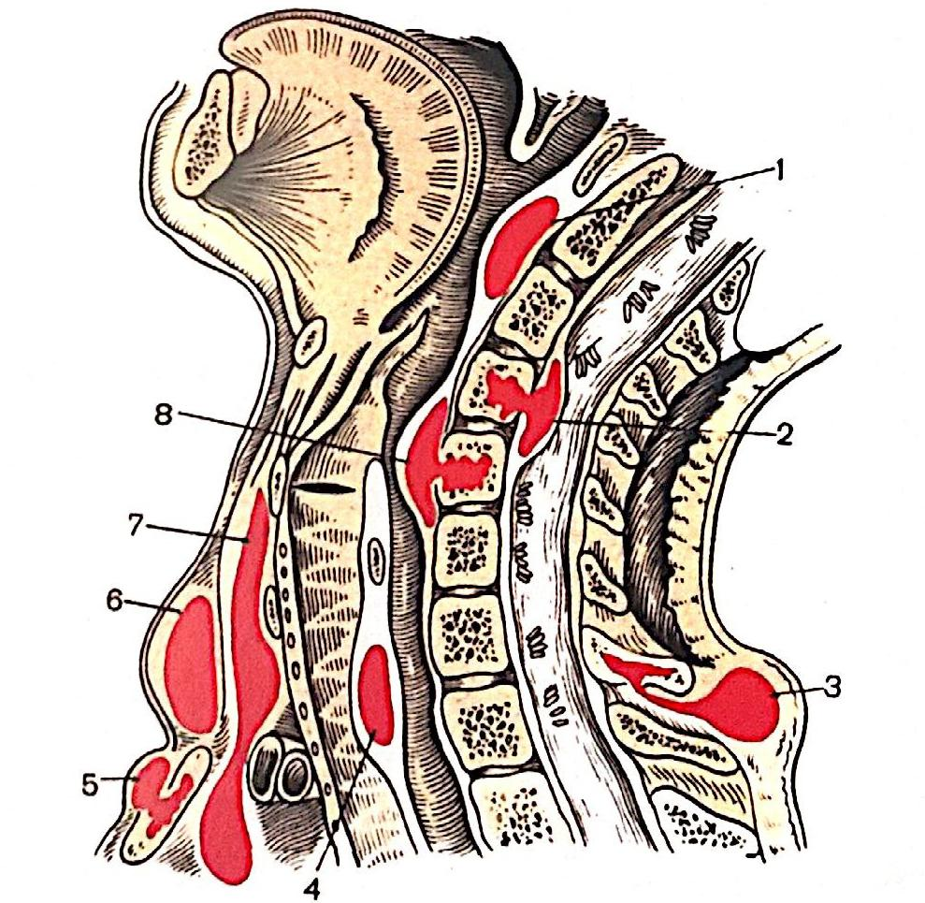
Топографія гнійних скопичень на шиї
1 - заглоточковий абсцес;
2 - екстрадуральний абсцес;
3 - абсцес при остеомієліті остистого відростка;
4 - абсцес між трахеєю і стравоходом;
5 - предгрудинний абсцес;
6 - абсцес spatium intraaponeuroticum suprasternale;
7 – абсцес spatium praeviscerale;
8 – абсцес позаду стравоходу.

Slide 44
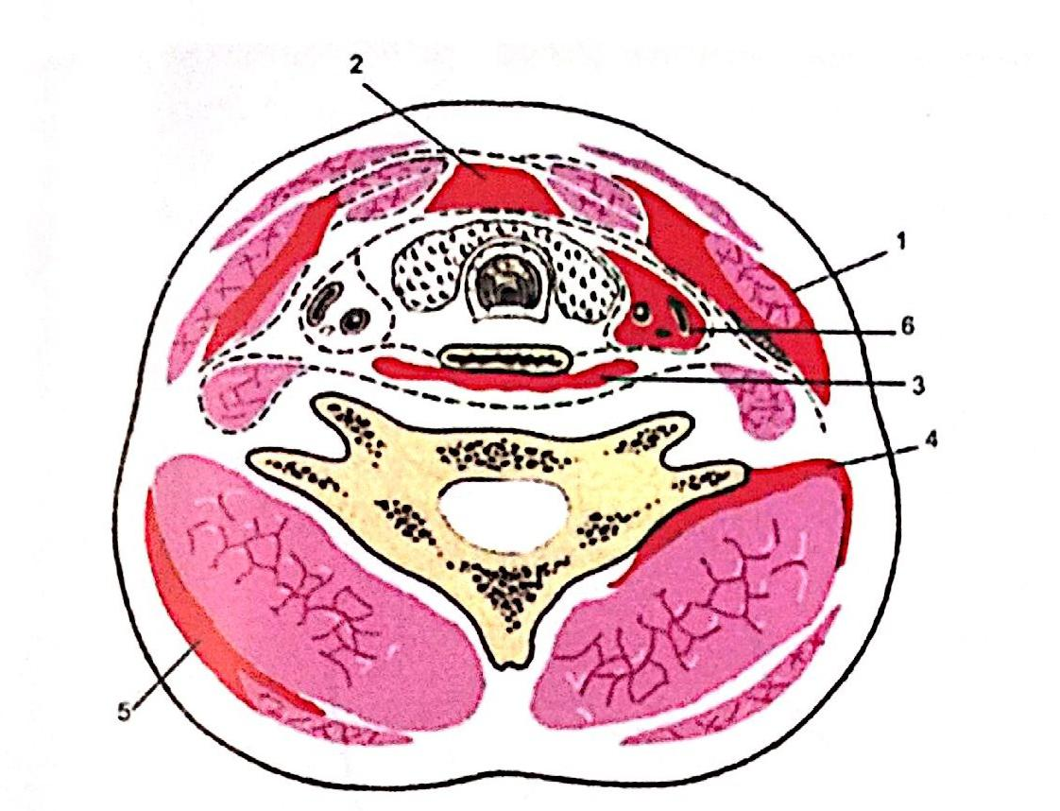
Локализація флегмон на шиї
1 - скопмчення гною в фасціальному просторі m.sternocleido-mastoidei;
2 - флегмона в ділянці spatium praeviscerale;
3 - флегмона в просторі позаду стравоходу;
4-флегмона між задніми шийними мязами і хребтом;
5 - флегмона вділянці m.trapecius;
6 - флегмона в ділянці судинно-нервового пучка.

Slide 45
Клінічна картина
Флегмони шиї мають найрізноманітнішу клінічну картину в залежності від виду флегмони, поширеності, вірулентності збудника. Головна відмінність аденофлегмони від флегмони шиї полягає в її відносній обмеженості. При поверхневих флегмонах є всі ознаки гнійного запалення: біль, набряк, почервоніння, флюктуація. При глибокому розташуванні гнійника, особливо це стосується аденофлегмон, всі ці симптоми часто не спостерігаються. Для них характерно порівняно повільний розвиток з поступовим збільшенням запального інфільтрату і відносно задовільний стан пацієнта. Флюктуація може з'явитися значно пізніше початку захворювання. З виходом гнійного процесу за межі лімфатичних вузлів подальше поширення його визначається межами між фасції. Крім місцевих проявів флегмони, завжди є загальні симптоми гнійної інтоксикації: при аденофлегмонах - менш виражені, при поширених флегмонах - більш виражені.

Slide 46
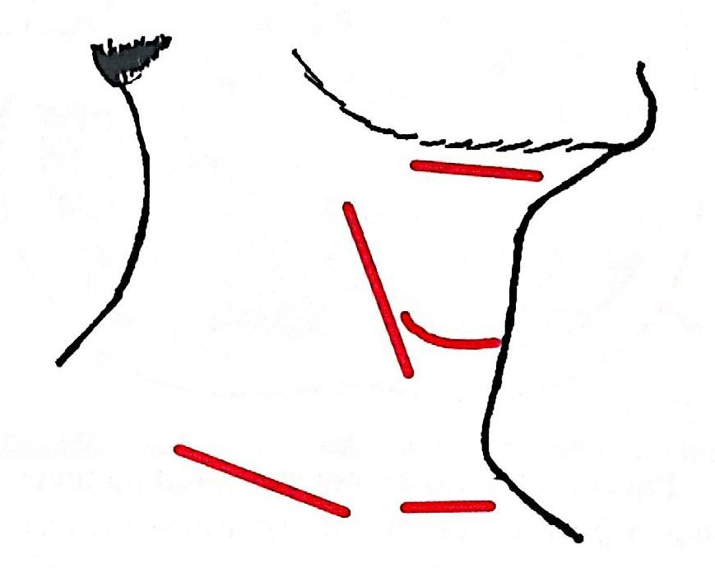
Хірургічні доступи для розриття флегмон шиї

Slide 47
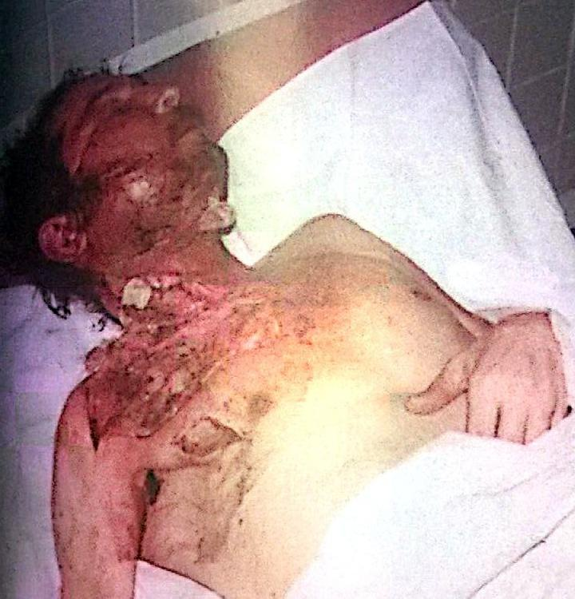
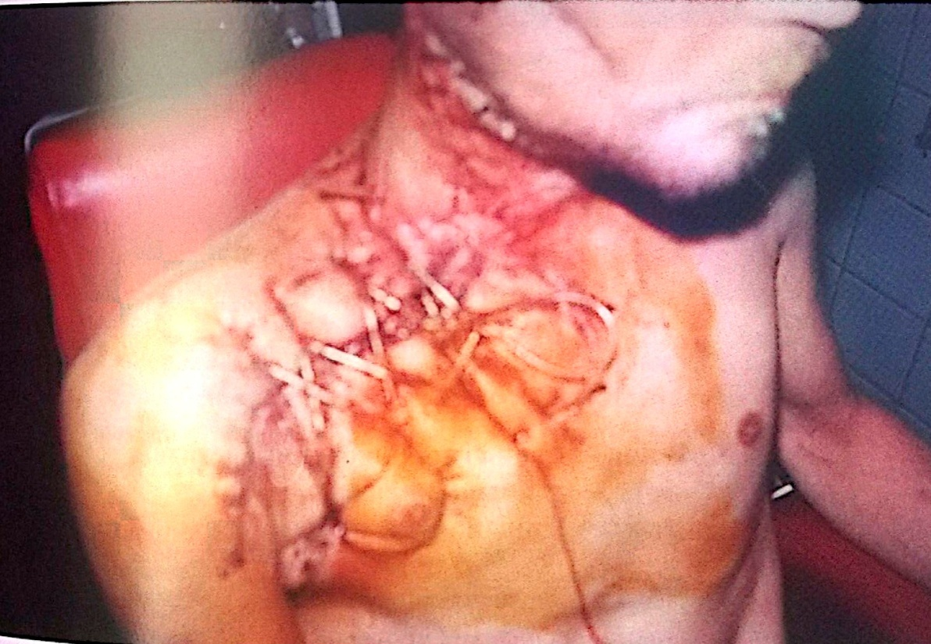
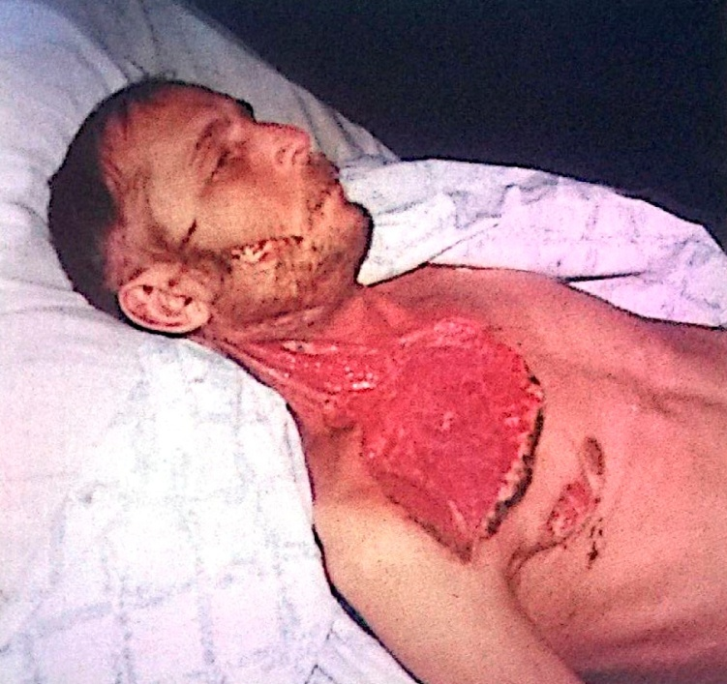
Гнійно-некротична флегмона щічної, піднижньощелепної ділянок, шиї з переходом на грудну клітину
А – розкриття і дренування флегмони, некректомія;
Б – після активного хірургічного лікування.
В – ранні вторинні і дерматотензійні шви.
А
В
Б

Slide 48
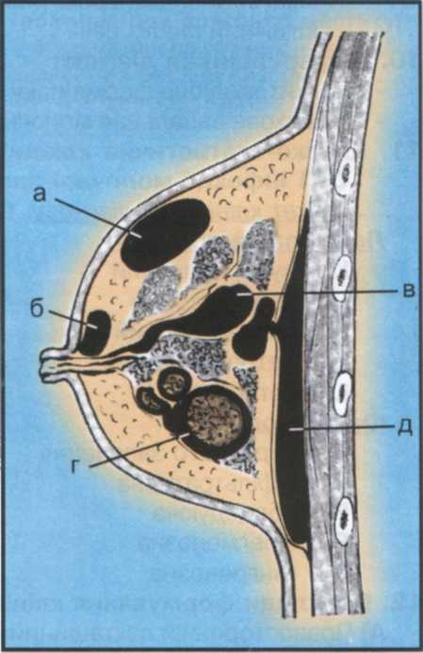
Мастит
Мастит – це запальний процес у молочній залозі; найчастіше зустрічається лактаційний мастит.
Локалізація гнійників в молочній залозі:
а - премамарна
б - субареолярна
в, г - інтрамамарна
д - ретромамарна

Slide 49
Этіологія і патогенез
Захворювання в 80 – 85 % зустрічається в посліпологовому періоді у жінок з грудним вигодовуванням, чаще у жінок, що народжують вперше (70%); зазвичай розвивається з однієї сторони.
Збудником маститу частіше буває стафілокок у чистому вигляді чи в асоціації з іншими мікроорганізмами. Інфекція проникає через молочні протоки соска, тріщини. На фоні імунологічного ослаблення організму та підвищеної сенсибілізації породіллі виникає гіперергічна реакція організму з місцевим проявом у вигляді маститу. Цьому сприяють ускладнення ще за період вагітності (анемія, пієлонефрит, допологове відродження вод), ускладнення пологів і післяпологового періоду. Значну роль у виникненні маститу відіграє непідготовленість молочних залоз до лактації. Особливістю гнійного процесу у залозах є неможливість його локалізації, що приводить до швидкого його поширення навіть після розкриття гнійника. Поступово розвивається серозне, гнійне, некротичне запалення. З’являється дифузна гнійна інфільтрація з утворенням абсцесів, які можуть локалізуватися інтрамамарно, субареолярно, підшкірно, ретромамарно, дифузно вражати усю залозу.

Slide 50
Діагностика
Клінічні прояви. Скарги на сильний біль у молочній залозі; пропасниця до 39-40˚ С, при нагноєнні – озноб. Початок захворювання гострий, як правило, виникає у період лактації. Часто захворюванню передує поява болю у ділянці соска при годуванні.
Об’єктивні прояви. Залоза на стороні ураження збільшена, напружена; шкіра над вогнищем запалення гіперемована; може визначатися лімфаденіт. При пальпації визначається болючий інфільтрат з нечіткими контурами; збільшені і болючі регіонарні лімфатичні вузли; при абсцедуванні визначається розм’якшення (флуктуація) у проекції інфільтрату; при флегмонозній формі – тістувата консистенція інфільтрату, при пальпації залишаються вдавлення від пальців.

Slide 51
Лікування і профілактика маститу
Лікування залежить від фази процесу. У серозній та інфільтративній фазі лікування маститу консервативне і включає підняте положення молочної залози (підтримуюча пов’язка або бюстгальтер, які не повинні стискати залозу); зціджування молока (ручне або за допомогою відсмоктувача); фізіотерапевтичне лікування (УФ-опромінення залози, УВЧ); загальна антибактеріальна терапія; ретромамарна новокаїново-антибіотикова блокада. При деструктивних формах маститу – хірургічне лікування.
Профілактика:
допологова – підготовка сосків до годування, формування сосків (при плоских і втягнутих сосках), санація вогнищ ендогенної інфекції, загартовувальні процедури;
післяпологова – гігієна годування (миття залози до і після годування), раціональний режим годування, зціжування молока після кожного годування, своєчасне лікування тріщин і мацерації сосків, профілактика госпітальної інфекції.

Slide 52
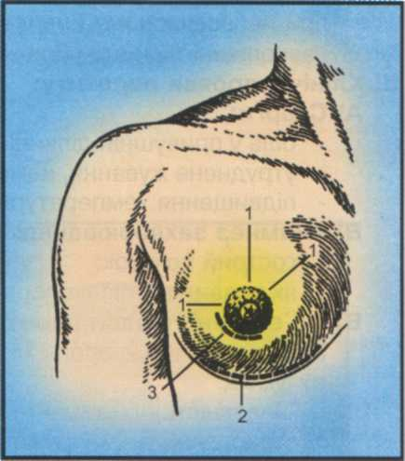
Хірургічні доступи для розкриття маститу
1 - радіарні розрізи;
2 - розріз за Барденгейером;
З - параареолярний розріз.

Slide 53
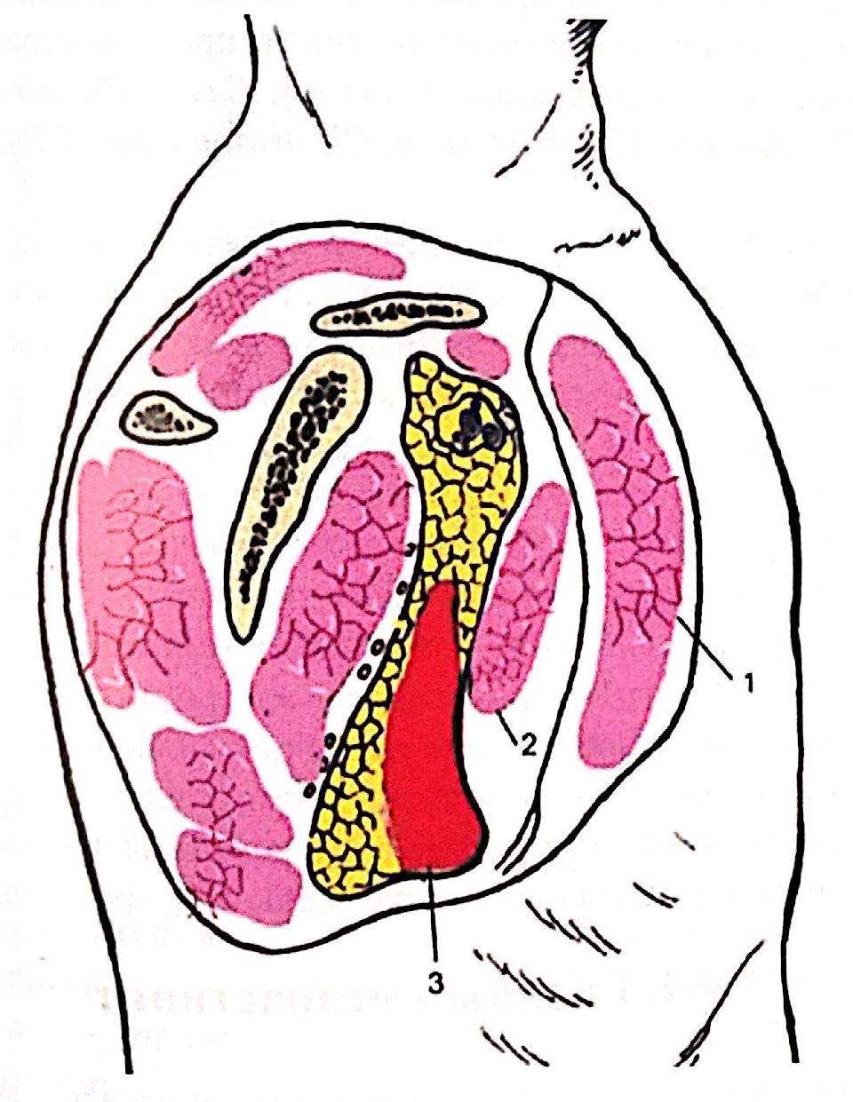
Субпекторальна флегмона
Субпекторальное флегмона локалізується під великий і малим грудними м'язами, де є два субпекторальні простори: поверхневий і глибокий.
Найчастіше субпекторальна флегмона буває вторинною, як ускладнення розташованих поруч гнійних процесів, але може бути і первинною при пораненнях. Основні збудники - змішана аеробно-анаеробна інфекція: S. aureus Е. coli, Ps. Aeruginosa, рід Proteus, рід Bacteroides, рід Fusobacterium, Clostridium spp., Clostridium perfringens, анаеробні стрептококи.
1 – велика грудний м'яз;
2 - малий грудний м'яз;
3 - локалізація глибокої флегмони.

Slide 54
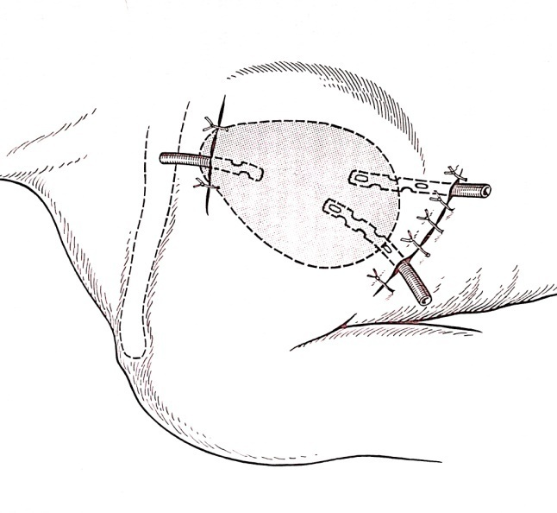
Клініка
При субпекторальній флегмонй місцева картина досить мізерна: можна говорити лише про набряк і болючість в ділянці проекції великого грудного м'яза, причому у верхньому її відділі. Почервоніння і флюктуація зазвичай відсутні через глибоке розташування гнійника. Допомогти в діагностиці можуть активні і пасивні руху верхньої кінцівки (відзначається посилення болю), а також діагностична пункція товстою голкою.
Лікування
На початку захворювання показано консервативне лікування: спокій, тепло, фізіотерапія, комбінована антимікробна терапія: цефалоспорини 1-го покоління + гентаміцин + метронідазол; кліндаміцин; імпірем; цефалоспорини 1-го покоління + азитроміцин; ампіцилін + кліндаміцин + місцево антисептики.
При ознаках появи гною показано хірургічне втручання. Доступ до субпекторального простору краще здійснювати із розрізу під ключицею и паралельно їй або ж із разрізів у зовнішнього нижнього краю великого грудного мязу.

Slide 55
Пахвові флегмони
Причиною флегмон пахвової впадини зазвичай бувають первинні гнійні вогнища, що локалізуються у верхній кінцівці. Інфекція по лімфатичних шляхах потрапляє в лімфатичні вузли пахвової ділянки з утворенням лімфаденіту, а при гнійному розплавленні вузла - аденофлегмони. Іншою причиною флегмони пахвової впадини є гнійні затьоки з субпекторального і надключичного простору. Основні збудники - змішана аеробно-анаеробна інфекція: S. aureus, E.coli, Ps. aeruginosa, рід Proteus, рід Enterobacter, рід Bacteroides, pід Fusobacterium, Clostridium spp., Clostridium perfringem, анаеробні стрептококи.

Slide 56
Клініка і лікування пахвових флегмон
Клініка. Спочатку з'являються збільшені і болчі рухливі лімфатичні вузли овальної або округлої форми. Надалі, при прогресуванні процесу, і місцева картина, і загальний стан погіршуються. Лімфатичні вузли збільшуються, згуртовуються між собою, стають малорухомими, різко болючими. Якщо не почати своєчасного лікування, то може утворитися флегмона пахвовій впадини і навіть затьоки в дельтоподібній ділянці, в лопаткову ділянку і в ділянку зовнішнього шийного трикутника.
Лікування. У початкових стадіях процесу має застосовуватися звичайне лікування, спрямоване на пригнічення інфекції або ж прискорення дозрівання гнійника: спокій, фізіотерапія, антибіотикотерапія (цефалоспорини 3-го покоління + гентаміцин + метронідазол; кліндаміцин; іміпінем; цефалоспорини 1-го покоління + азитроміцин; аміпіціллін + кліндаміцин + місцево антисептики), активне лікування первинного вогнища запалення. При нагноєнні показано оперативне лікування, яке зводиться до широкого розтину і дренування гнійників. Порожнина гнійника повинна бути обстежена на предмет виявлення гнійних затьоків, які обов'язково повинні бути також розкриті і дреновані.

Slide 57
Гнійний медіастиніт
Більшість медіастинітом є вторинним захворюванням. Первинні медіастиніти розвиваються лише при проникаючих пораненнях середостіння. Всі органи і простори середостіння оточені пухкою клітковиною.
Основні збудники - змішана аеробно-анаеробна інфекція: S. aureus, Streptococcus pneumoniae, Peptostreptococcus spp., Гемолітичний стрептокок, бактероїди, мікобактерії туберкульозу, E. coli, Proteus vulgaris, Ps. aeruginosa. Перебіг медіастиніту буває гострим (іноді блискавичним) і хронічним.

Slide 58
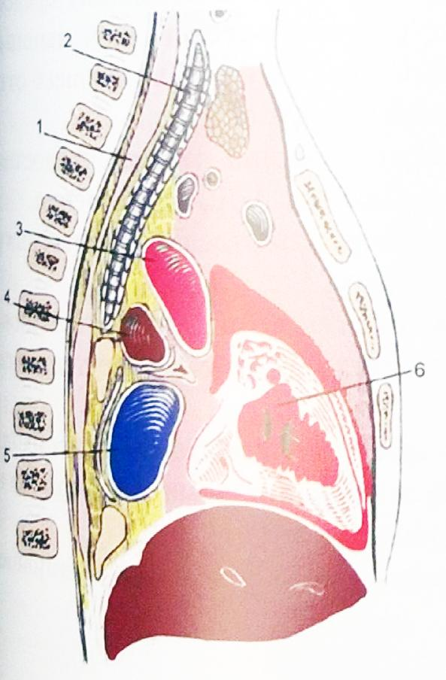
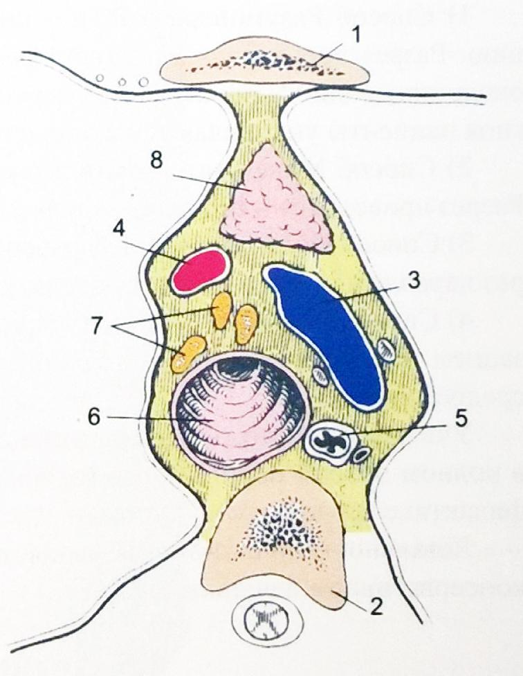
Топографія средостіння
Сагітальний розріз
Горизонтальний розріз
1 - стравохід; 2 - трахея; 3 - аорта; 4 - легенева артерія; 5 - верхня порожниста вена; 6 - правий шлуночок серця.
1 - грудина; 2 - хребет; 3 - нижня порожниста вена; 4 - аорта; 5 - стравохід; 6 - трахея; 7 - лімфатичні вузли середостіння; 8 - вилочкова залоза
.

Slide 59
Клінічна картина гнійних медіастинітів
Гострі гнійні медіастиніту перебігають без чітко виражених симптомів на тлі вкрай важкого загального стану пацієнта. Зазвичай гострі гнійні медіастиніти починаються раптово, гостро, нерідко зі значного підвищення температури, ознобу, болю за грудиною. Болі за грудиною різної інтенсивності практично є єдиним місцевим симптомом. Ступінь гнійної інтоксикації завжди виражена, часто супроводжується гіпо- та навіть анергічною реакцією. При втягненні в процес кровоносних і лімфатичних судин, що проходять в середостінні, можуть порушуватися функції органів, які вони іннервують і кровопостачають.
Для переднього медіастиніту характерним є посилення болю за грудиною при відкиданні голови назад. Для заднього медіастиніту більш характерні болі в міжлопатковій і епігастральній ділянках, які посилюються при рухах головою вперед. При перкусії можна отримати притуплення перкуторного звуку в ділянці грудини (передній медіастиніт) або в паравертибральній зоні (задній медіастиніт). Аускультативно ознаки при медіастиніті непереконливі.

Slide 60
Діагностика гнійних медіастинітов
У діагностиці гострих гнійних та хронічних медіастинітів велике значення надається біологічним, ультразвуковим, а також ендоскопічних методів дослідження. Діагностичну пункцію переднього і заднього середостіння не можна вважати простим методом, тому що існує небезпека пошкодження великих судин, нервів або стравоходу. Виконання пункції можна рекомендувати тільки під контролем ультразвуку.

Slide 61
Лікування гнійних медіастинітів
Якщо медіастиніт розвивається з інфікованих лімфатичних вузлів середостіння, можливо зворотній розвиток запального процесу, що знаходиться в стадії серозного запалення. Тому при перших ознаках гострого медіастиніту повинна бути почата комбінована антимікробну терапія з урахуванням чутливості мікрофлори первинного вогнища запалення до антибіотиків (ципрофлоксацин + метронідазол; цефалоспорини 2-3-го покоління + метронідазол або кліндаміцин; іміпінем, амоксиклав + метронідазол).
При наявності ознак нагноєння показано негайне оперативне втручання - медіастинотомія. З огляду на особливу тяжкість перебігу хвороби, а також високу летальність при консервативному лікуванні, затягувати з оперативним втручанням не слід.

Slide 62
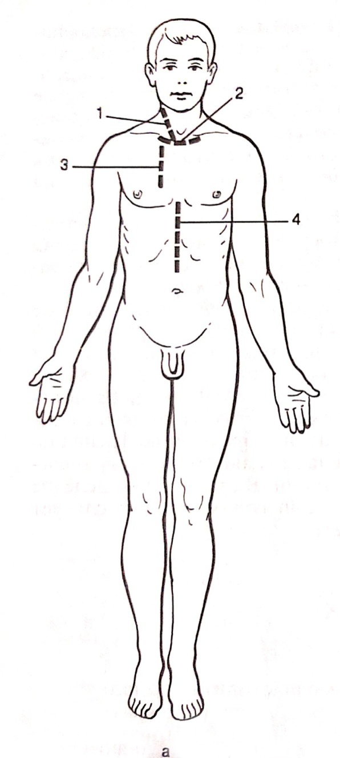
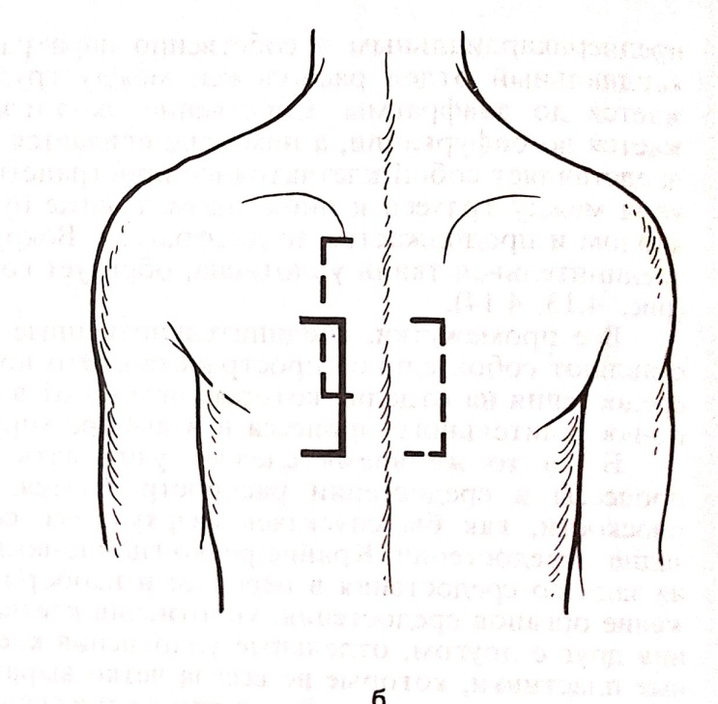
Хірургічні доступы при медіастинітах
а – доступ при передніх медіастинітах:
1 – шийна медіастинотомія;
2 – надгрудинний розріз по Разумовскому;
3 – розріз по Маделунгу;
4 – черездіафрагмальна медіастинотомія;
б – хірургічні доступи по Насілову при задніх медіастинітах.

Slide 63
Гнійні захворювання в заочеревинному просторі
Гострі гнійні захворювання в заочеревинної клітковині є вторинними (крім проникаючих травм), що виникають на тлі запальних процесів в нижній частині тулуба.
У 30-40% пацієнтів причини розвитку гнійних процесів в заочеревинній клітковині залишаються незясованими. В інших пацієнтів захворювання розвивається або в результаті послідовного поширення гнійного процесу з нирки, товстої кишки, підшлункової залози або в зв'язку з поширенням інфекції лімфогенним шляхами.

Slide 64
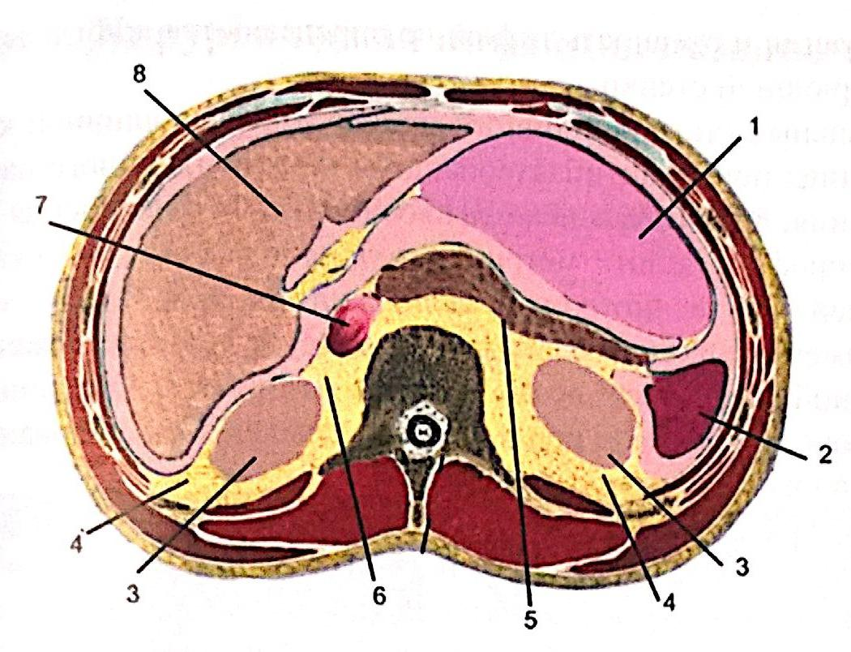
Топографія заочеревинної клітковини (горизонтальний зріз)
1 - шлунок;
2 - селезінка;
3 - нирка;
4 – паранефральна клітковина;
5 - підшлункова залоза;
6 - черевна клітковина;
7 - дванадцятипала кишка;
8 - печінка.

Slide 65
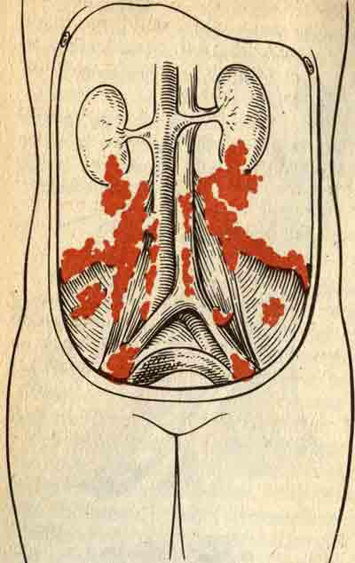

Топографія заочеревинної клітковини
(вертикальний зріз)
1 – заочеревинна клітковина;
2 – pancreas;
3 – paracolon.

Slide 66


Локалізація абсцесів в заочеревинному просторі
поперечний зріз
1 - абсцес переднього заочеревинного простору;
2 - абсцес заднього заочеревинного простору;
3 - заочеревинний піддіафрагмальний абсцес;
4 - ретрофасціальний поперековий абсцес
сагітальний зріз

Slide 67
Клінічна картина
Протікає без специфічних клінічних симптомів, болі часто не мають чітких меж і посилюються або з'являються при рухах пацієнта, особливо при спробах сісти, встати, повернутися.
При клубовій локалізації інфільтрат починається поблизу лобкової кістки, проходу вздовж пупартової зв'язки, досягає передньоверхньої ості клубової кістки, тут зазвичай розширюється і закінчується. Верхній край інфільтрату злегка горбистий, болючий, визначається досить чітко.
При поперековій локалізації інфільтрат розташовується над гребенем клубової кістки, досягаючи зовнішнього краю довгих м'язів спини. При паранефриті інфільтрат розташовується в прекціі нирки, трохи вище.
При параколітах інфільтрат пальпується на рівні передньої і задньої пахвових ліній.
Симптом флуктуації і набряк тканин не визначаються, іноді спостерігається напруження м'язів спини і черевної стінки.

Slide 68
Антибактеріальна терапія
Гнійний паранефрит:
цефалоспорини 2-го покоління;
фторхинолони;
цефалоспорини 3-го покоління + ванкоміцин;
Гнійный параколіт:
ципрофлоксацин + метронідазол;
кліндамицин + амікацин,
ко-тримаксазол+метронідазол

Slide 69

Розрізи при розкритті псоас-абсцесів і заочеревинних флегмон
Хірургічний доступ до заочеревинного простору
1- задньолатеральни;
2 – доступ по Симону;
3 – косий доступ по Ізраелю;
4 – передньолатеральний.
1- розріз по Пирогову;
2 – розріз по Шевкуненко.

Slide 70
Гнійний псоіт
Гнійный псоіт - гостре гнійне запалення, локалізоване в клубової ямці в m. Iliopsoas.
Клініка загальної гнійної інтоксикації виражена помірно, симптоми інтоксикації наростають при розвитку ускладнень, а також залежать від перебігу та локалізації основного захворювання.
Місцеві прояви гнійного псоіта починаються з появи болів в клубової і паховій областях і на передньо-внутрішньої поверхні стегна. Болі посилюються при активних і пасивних спробах руху нижньої кінцівки в кульшовому суглобі, при пальпації в ділянці клубової ямки.
У діагностиці велику роль відіграють рентгенологічне і ультразвукове дослідження.

Slide 71

Позаочеревинний доступ до подвздовшньої ямки
1 - апоневроз зовнішнього косого м'яза живота; 2 - краї внутрішньої косого і поперечного м'язів живота; 3 - поперечна фасція; 4 - очеревина; 5 - зовнішні повздошні артерія і вена; 6 - стегновий нерв.

Slide 72
Остеомієлит
Остеомієліт (osteomyelitis) - неспецифічне гнійне захворювання, яке характеризується запаленням кісткової тканини.
Термін "остеомієліт" (у перекладі з грецької osteon - кістка, myelos мозок — запалення кісткового мозку) неточний, оскільки запальний процес поширюється на всю товщу кісткової тканини, окістя та навколишні тканини. Правильна назва захворювання – паностит - не набула поширення серед хірургів.

Slide 73
Класифікація:
За етіологічною ознакою:
неспецифічний;
специфічний.
Щодо шляху проникнення інфекції в кістку:
ендогенний (гострий гематогенний остеомієліт);
екзогенний
а) травматичний (після відкритих переломів, остеометалосинтезу, ортопедичних операцій радіаційного опромінення …)
б) вогнепальний,
в) остеомієліт, що виникає внаслідок запальних процесів у м'яких тканинах, які прилягають до кістки (per continuitatem).
Notes:
‹#›

Slide 74
Класифікація:
За клінічними проявами:
гострий,
хронічний,
первиинно-хронічний ,
атипові форми.
За класифікацією Краснобаєва виділяють 3 форми гострого гематогенного остеомієліту:
токсичну,
септикопіємічну,
місцеву.

Slide 75
Гострий гематогенний остеоміеліт
Гематогенний остеомієліт найчастіше уражує дітей грудного, дитячого віку та підлітків. У дорослих він зустрічається рідко як первинне захво­рювання. Процес локалізується в довгих трубчастих кістках (стегновій, гомілковій), рідше в інших.
Бактеріологічним збудником гематогенного остеомієліту приблизно у 80 — 90 % є золотистий стафілокок, у 10 — 20 % збудниками можуть бути майже однаковою мірою стрептококи, кишкова паличка, па­личка тифу, протей та інші мікроорганізми. Зустрічаються, хоча рідко, ві­русні форми остеомієліту у хворих на натуральну віспу або після щеплен­ня (вісповий остеомієліт). Спочатку гематогенний остеомієліт є моноінфекційним процесом, але згодом він перетворюється на змішаний у зв'язку із оперативними втручаннями, дренуванням або виникненням нориць. Джерелом мікробних збудників можуть бути різні виражені або латентні інфекції (піодермії, фурункул, фурункульоз, тонзиліт, отит, пневмонія то­що). Гематогенний остеомієліт можна виявити тільки в ЗО % осіб.

Slide 76

Notes:
‹#›

Slide 77

Патогенез
Збудник захворювання з первинного вогнища (фурункул, карбункул, панарицій, флегмона, каріозні зуби, тонзиліт) потрапляє в кіс­тковий мозок з током крові і за певних умов спричиняє запалення.
Для ви­никнення остеомієліту необхідно 3 передумови:
а) анатомо-фізіологічні особ­ливості кровопостачання довгих трубчастих кісток у дітей;
б) біологічні та імунологічні особливості дитячого організму;
в) схильність до захворювання.
Отож, наявність мікроорганізмів у кістковому мозку сама собою не спричиняє виникнення остеомієліту. Кровообіг довгих трубчастих кісток у дітей має свої особливості у зв'язку з наявністю зони росту в метафізі кістки.

Slide 78
Теорії виникнення гематогенного остеомієліту:
Лексер (1894) запропонував емболічну теорію виникнення гострого ге­матогенного остеомієліту. Кровообіг довгої трубчастої кістки в основному ідійснюється через а.nutritia. До кістки йде велика кількість дрібних судин, особливо до метафіза, епіфіза і
С.М.Деріжанов (1937) висунув на перший план гіперергічну реакцію організму як результат сенсибілізації "латентної інфекції".
Нервово-рефлексогенна теорія гострого гематогенного остеомієліту підтримувалась М.М.Єланським (1954). Згідно з цією теорією, виникненню остеомієліту сприяє тривалий рефлекторний спазм судин із порушенням кровообігу. Рефлекторами, що провокують вазоспазм, можуть бути подразники навколишнього середовища.
Зазначені теорії виникнення остеомієліту однобічно пояснюють цього складного захворювання, надаючи значення якомусь одному чиннику — мікробному, особливостям архітектоніки судин, алергічному, нервово – рефлекторному, тощо. Безумовно, вказані причини відіграють роль у розвитку різних ланцюгів патологічного процесу, що відбуваються при гострому гематогенному остеомієліті, жодна з них не може пояснити патогенезу захворювання.

Slide 79

Схема формування вогнища остеомієліту
а) гематогений шлях проникнення інфекції; б) формування первинного вогнища, (флегмона кісткового мозку); в) підокісна флегмона; г) міжм’язева флегмона з утворенням кортикального секвестру; д) підшкірна флегмона; е) остеомієлітична порожнина з норицею; ж) постравматичний остеомієліт.

Slide 80
Патологоанатомічні зміни при остеомієліті
Патологоанатомічні зміни при остеомієліті нині вивчені досконало. У 1-шу добу в кістковому мозку досліджуваних тварин визначаються явища реактивного запалення, гіперемія, розширення кровоносних судин, стаз крові з виходом через змінену судинну стінку лейкоцитів і еритроцитів, клітковинна інфільтрація і серозне просочування. Спочатку процес гострий, уражує метафіз, пізніше перетворюється на гнійно – запальний і швидко поширюється по всій кістковомозковій порожнині. Гній перебуває під тиском і утворює флегмону кісткового мозку, що зумовлює характерну клінічну картину. Одночасно виникають порушення мікроциркуляції, підвищення проникності судин з міграцією клітинних елементів (мал. 161). Усе це зумовлює стаз, розвивається тромбофлебіт і тромбартериїт дрібних судин, який повністю позбавляє пошкоджену ділянку живлення, внаслідок чого настає некроз (секвестр).
Якщо вогнище запатення виникає в центрі метафіза, то кістковий мозок внаслідок прогресивного набряку рівномірно тисне в усі боки. Найслабші кісткові перетинки руйнуються, і гній поширюється, утворюючи складні лабіринти. Запальний процес досить швидко поширюється по Гаверсових каналах під окістя, відшаровує його на значному протязі і накопичується там у великій кількості, спричиняє утворення підокісної флегмони. Коли не провести її своєчасного розтину, то гній проривається в міжм'язові прос­тори, утворює міжм'язові флегмони, що поширюються і утворюють під­шкірні флегмони. Останні прорива­ються назовні, утворюючи нориці.

Slide 81

Секвестри
Якщо первинне остеомієлітне вогнище розташоване ближче до епіфіза, То гній може утворюватися в порожнині суглоба. Одночасно з розвитком остеомієлітної флегмони відбувається процес секвестрації — відторгнення ділянки кісткової тканини.
Терміни виникнення секвестрів різні. На рентгенограмах одних хворих юни визначаються до кінця 4-го тижня, інших — через 3 — 4 міс. Наявність відділеного секвестру свідчить про перехід запального процесу в хронічну стадію. На межі зі здоровими ділянками кістки утворюється демаркаційна лінія.
Краї змертвілої кістки підлягають розплавленню протеолітичними ферментами і стають гострими, з боку здорової тканини розростаються грануляції, які стають перепоною для подальшого поширення патологічного процесу і утворюють піогенну оболонку
а – сегментарний кортикальний;
б - сегментарний, центральний,
в – проникаючий,
г – тотальный.
Секвестри перешкоджають загоєнню остеомієлітного вогнища. Тканина багата на кровоносні судини., розсмоктуються тільки дрібні секвестри, але не всі. Великі секвестри піддаються незначним змінам, тому залишаються сторонніми тілами в гнійній порожнині і можуть упродовж десятиріч підтримувати гнійно-запальний процес та наявність нориці.

Slide 82

У разі тривалого перебігу остеомієліту з частими загостреннями відбуваються значні зміни і в прилеглих м'яких тканинах. Нориці часто мають галузисті ходи, які сполучаються з порожнинами, розташованими в прилеглих тканинах. У період ремісії грануляції рубцюються, нориці закриваються. Чергування періодів ремісії і загострення призводить до рубцевого переродження та атрофії м'язів і підшкірної жирової клітковини.

Slide 83
Клініка і діагностика
Симптоматика гострого гематогенного остеомієліту досить різноманітна і залежить від багатьох чинників: вірулентності мікроорганізмів, їх кількості, реактивності, локалізації процесу, віку хворого, наявності ускладнень та ін. Захворювання зустрічається у вигляді місцевих і генералізованих форм.
Місцева форма гострого гематогенного остеомієліту зустрічається найчастіше і характеризується переважно розвитком локального гнійно - запального процесу. Загальний стан хворого при цьому майже не змінюється. Збільшення останніми роками кількості місцевих форм пов'язано із ранньою діагностикою і адекватним компетентним лікуванням.
Генералізована форма (токсична і септикопіємічна). Початок генералізованої форми гострий, швидко розвивається інтоксикація. Через кілька днів основне захворювання ускладнюється появою інших гнійних вогнищ у кістках, легенях, печінці, нирках.
Найважча форма гострого гематогенного остеомієліту має назву токсичної, адинамічної, "блискавичної". Це генералізована форма остеомієліту, ускладнена септичним шоком.

Slide 84

Епіфізарний остеомієліт
Вогнище запалення в дітей молодшого віку виникає в головці плечової або стегнової кістки. Клінічна картина епіфізарного остеомієліту характеризується порушенням функції кінцівки, контрактурою суглоба, болячістю різної інтенсивності під час рухів у суглобі. Стан хворого прогресивно погіршується (підвищується температура тіла, спостерігаються анемія, лейкоцитоз). У ранні терміни захворювання діагностиці допомагає пункція суглоба.
.
Епіфізарний остеомієліт після сліпого осколкового поранення стегна.

Slide 85


Діагностика
Загальноприйняті методи дослідження крові
Рентгенологічні методи діагностики.
Пункція кістки;
Дослідженя шкірної термографії, Тепловізор;
Радіонуклідне сканування;
Спеціальні методы діагностики включають реовазографію, внутрішньокісткову реографію, артериальную осциллографію, ультразвукову эхолокацію;
У хворого із підозрою на це захворювання черговий лікар протягом 3 год повинен підтвердити або зняти діагноз. Проводять загальне обстеження хворого за допомогою пальпації, перкусії, термометрії шкіри і визначають локалізацію вогнища запалення з чотирьох боків.

Slide 86

Лікування повинно бути направлене на:
Макроорганізм;
Мікроорганізм;
Вогнище захворювання.
Дія на макроорганізм. Генералізована форма гострого гематогенного остеомієліту супроводжується зневодненням організму, порушенням периферичного кровообігу з розвитком септичного шоку. Дія на макроорганізм має за мету в першу чергу зняти інтоксикацію, ліквідувати або зменшити гострі порушення життєво важливих функцій, зміцнити сили хворого і, якщо необхідно, підготувати його до операції.
Дія на мікроорганізм. Починаючи лікування хворих на гострий гематогенний остеомієліт, їм призначають антибіотики. Інтенсивна своєчасна антибіотикотерапія може зупинити запальний процес. Антибіотики слід застосовувати з урахуванням чутливості мікроорганізмів (роблять антибіотикограму) та переносності хіміопрепарату макроорганізмом і в достатній до­зі (проба на чутливість до антибіотика). Але антибіотикограму, як прави­ло, лікар отримує на 3-4й день, що утруднює адекватну антибіотикотерапію. Нині існують експрес-методи визначення чутливості мікроорганізмів до антибіотиків, які дозволяють отримати результат через 18 — 24 год. Відомо, що домінуючим збудником захворювання є золотистий стафілокок, який чутливий до деяких пеніцилінів, особливо синтетичних. Препаратами резерву є цефалоспорини, лінкоміцин.
Оперативне лікування.
Трепанація кістки — метод оперативного лікування, що використовувався раніше. Але через травматичність нині його не застосовують.
Остеоперфорація — перфорація кістки, накладена фрезою, є менш травматичною. Періостотомія — розтин та дренування підокісної флегмони. Метод не є радикальним, якщо запальний процес локалізується всередині кістки.
Пункційне лікування — основний метод лікування гострого гематогенного остеомієліту.
Метод декомпресивної остеоперфорації за допомогою спиць Кіршнера (множинна остеоперфорація)
У сучасних клініках проводять лазерну остеоперфорацію, ультразвукову обробку кістковомозкової порожнини, лікування в керованому антибактеріальному середовищі. У післяопераційний період широко застосовують лікувальну фізкультуру, масаж тощо.

Slide 87
Вторинний хронічний остеомієліт
За сучасними уявленнями, хронічний остеомієліт доцільно розділити на З самостійні форми:
1-я — це вторинний хронічний остеомієліт, який виникає внаслідок перенесеного гострого гематогенного остеомієліту;
2-я — атипові форми остеомієліту, які характеризуються млявим перебігом запального процесу в кістці;
3-тя — це хронічний остеомієліт, який виникас після травматичних ушкоджень, у тому числі, після вогнепальних.
Вториннохронічний остеомієліт виникає в 10 — 30 % осіб після перенесеного гострого гематогенного остеомієліту. Постійне прагнення до ранньої діагностики останнього в лікувальних закладах та адекватне лікування дозволяють значно знизити відсоток хронічного остеомієліту.

Slide 88

Без періоду загострення стан хворого може бути задовільним Лише після фізичного навантаження або у разі зміни погоди хворих може турбувати ломота в пошкодженій кінцівці. Характерною ознакою хронічного остеомієліту є нориці та рубці. З нориць витікають серозно-гнійні виділення, стан хворого різко погіршується, з'являється біль в ураженій кінцівці, підвищується температура тіла, наростають симптоми інтоксикації. У ділянці старих рубців шкіра червоніє, набрякає, з'являється інфільтрат. Із нориці знову ви­діляється гній, кількість якого збільшується.
У діагностиці вторинного хронічного остео­мієліту на перший план виступає рентгенологічний метод дослідження, що виявляє проліферативний осифікуючий процес. При цьому прозорість кістки зменшується та замінюється остеосклерозом. Якщо деструктивний процес великих розмірів, утворюються великі секвестри, оточені склерозованими стінками — секвестральною капсулою. Усім хворим з норицями показана фістулограма, ліпше з викорис-ганням водорозчинної контрастної рідини.
Зовнішній вигляд кісткової порожнини при хронічному вогнепальному остеомієліті верхньої третини лівої великогомілкової кістки. Через рік після поранення.
Notes:
‹#›

Slide 89
Травматичний і вогнепальний остеомієліт
Велика кількість відкритих переломів, вогнепальних ушкоджень кісток призводить до збільшення випадків травматичного та вогнепального остезмієліту. Поява болю в кістці, підвищення температури тіла, постійне ви­ділення гною з рани свідчать про ускладнення перелому травматичним ос­теомієлітом. Діагноз уточнюється за допомогою рентгенологічних методів дослідження. Лікування полягає в дренуванні вогнища ушкодження для вільного відтоку або активної аспірації ранового виділення. При цьому вільні відломлені кістки, знайдені в рані, видаляються. У вогнищі запа­лення дуже ефективна регіонарна антибіотикотерапія.
Особливістю вогнепального остеомієліту є те, що в рановому каналі зав­жди є вільні кісткові відламки, більшість яких з часом некротизуються. Внаслідок вогнепальних поранень виникають обширні ураження, які вихо­дять далеко за межі ранового каналу і супроводжуються значними руйну­ваннями тканин, роздробленням кісток, відшаруванням окістя, розривом м'язів, нервів, судин. Ці рани забруднюються змішаною мікрофлорою з наявністю багатьох кишень із некротичними тканинами. Клінічна картина захворювання в перші тижні зумовлена нагноєнням рани. З переходом запалення на кістку проявляються запальні явища — гектична пропасниця, слабкість, загальна інтоксикація організму.

Slide 90

Первинно хронічний остеомієліт (Броді)
До первинно-хронічного остеомієліту належить абсцес Броді. Він уперше описаний B. C. Brode (1828), який здійснив хворому ампутацію кінцівки у зв'язку з нестерпним болем. Захворювання починається поступового і незначного болю в кінцівці. Патологоанатомічна картина відповідає абсцесу у внутрішньомозковому каналі, який виникає при слабкій вірулентності мікроорганізмів та добрих захисних властивостях макроорганізму. На рентгенограмах видно вогнище прояснення, яке локалізується в метафізі або епіфізі кістки. Поблизу розташовані незмінені ділянки кістки. Періостальна реакція відсутня. Захворювання виявляється при травматичних пошкодженнях кісток, часто випадково. При розкритті абсцесу виділяється гній Секвестрація відсутня.

Slide 91
Альбумінозний остеомієліт Ольє
Вогнище захворювання локалізується в дистальному відділі стегнової кістки. Хвороба виникає у зв'язку з тим, що ослаблена мікрофлора не може перетворити багатий на білки ексудат, що утворився на початку захворювання, на гній. Вогнище захворювання локалізується у внутрішніх відділах вертикальної пластинки, де формується секвестр. Хворі скаржаться на постійний біль у стегні, згодом з'являється припухлість, яка наростає протягом 1 —2 міс. На рентгенограмі видно порожнинний утвір правильної або неправильної форми з періостальними нашаруваннями. Під час пункції або операції отримують світлу рідину, внаслідок висіювання якої нерідко виявляють стафілокок.

Slide 92

Склерозивний остеомієліт (Гарре)
Захворювання починається підгостро і характеризується болем у кінцівці, особливо вночі, субфебрильним підвищенням температури тіла. Хворі часто лікуються від забиття, міозиту. Лише після рентгенологічного дослідження ставиться правильний діагноз. Рідко захворювання проявляється набряком та інфільтрацією тканин. Перебіг процесу тривалий, із загос­треннями та ремісіями. Рентгенологічно зах­ворювання характеризується різко вираже­ним веретеноподібним стовщенням діафіза кістки, на тлі якого можуть бути вогнища розрідження, де містяться дрібні секвестри. Кістковомозкова порожнина рівномірно зву­жується і навіть повністю облітерується. Під час операції виявляють дуже щільну тканину кістки, в якій можуть бути дрібні порожнини із секвестрами. Під час гістоло­гічного дослідження знаходять фіброзну тканину, дистрофічні зміни кісткового мозку .

Slide 93
Антибіотичний остеомієліт
Антибіотичний остеомієліт виникає в ослабленого хворого внаслідок лікування будь-якого захворювання антибіотиками.
Своїм виникненням антибіотичний остеомієліт зобов'язаний дефектам антибіотикотерапії як місцевої, так і загальної. Дуже часто захворювання виникає у хворих, яким антибіотики призначались в умовах поліклініки без антибіотикограм і в недостатніх дозах.
Перебіг антибіотичного остеомієліту млявий, без інтенсивного болю, гіперемії, інтоксикації. Ознаки ексудації, проліферації не виражені. Періостальна реакція нечітка. Паралельно утворюються вогнища деструкції в кістці та невеликі поржнини із секвестрами. Відзначається різке склерозування.
Оперативне лікування закінчується секвестректомією, розкриттям параосальної флегмони, тощо. Під час операції виявляють відсутність секвестральної капсули і грануляцій.

Slide 94
Дякую за увагу !
Notes:
You can record your observation note.
You can add pictures or graphs on image area.
‹#›

